Slide 1

Customer Service Portal
Kundenservice
mit freier Wahl
Open Source. Individuell eingerichtet.
Mit Ihrem Team weiterentwickelt.
Notes:
Kundenpitch: Folien 1–8 und 13–18; passende Vergleichsfolie 10, 11 oder 12 ergänzen. Folie 9: optionale Marktübersicht. Folie 19: intern. Folie 20: technische Details. Folien 21–24: Preis- und Quellenanhang. Vollständige Recherche: competition-research-2026-10-14.md.
Kernpitch, ca. 10 Minuten für Folien 1–18. Folie 19 dient der internen Diskussion, Folie 20 technischen Rückfragen. Einstieg: CSP bündelt Supportzugänge und Wissen in einem eigenen Portal. Das Projektangebot umfasst Einrichtung und Integration.
Quelle: https://github.com/kieksme/csp-brand/blob/main/brand/README.md
Original-Logo: brand/assets/logo-light.svg, Nutzungsregeln BRAND-LICENSE.md. Arial dient als portabler Fallback für PowerPoint.

Slide 2
AUSGANGSLAGE
Der Support beginnt oft mit Rückfragen
„Ist mein System gestört?“
„Wer ist gerade zuständig?“
„Wo finde ich die richtige Anleitung?“
Informationen aus verschiedenen Quellen machen den Einstieg
unnötig aufwendig. Ein gemeinsames Portal schafft Orientierung.
CSP by kieks.me
02
Notes:
Als typische Situation beschreiben, nicht als erhobenen Marktbeleg. Fragen Sie die Zuhörer, welche Frage in ihrem Support besonders oft vorkommt. CSP soll die passenden Informationen früher im Prozess sichtbar machen.
Quellen / Grundlage:
https://github.com/kieksme/csp-brand/blob/main/brand/README.md
https://github.com/kieksme/csp/blob/main/docs/plugins.md

Slide 3
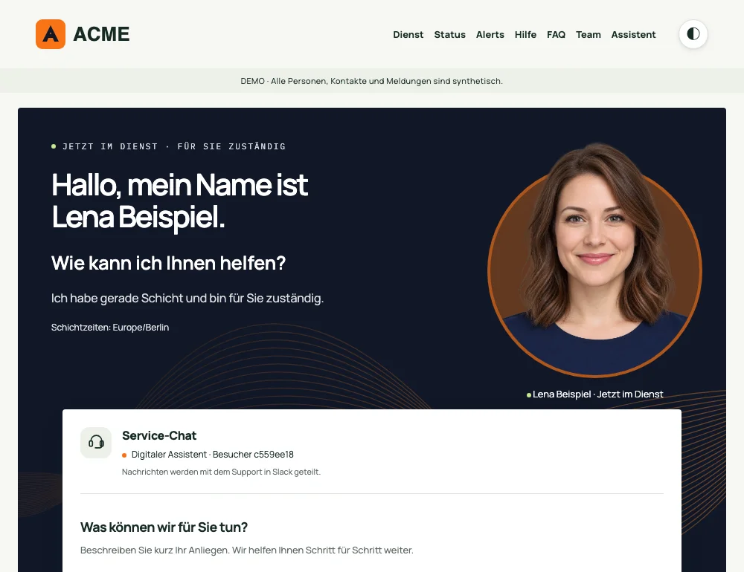
DAS PRODUKT
Ein Einstieg für Support und Systemstatus
Kunden finden Kontakte,
Bereitschaften, Status
und Supportwissen
an einem Ort.
Der Assistent nutzt die
Inhalte und Live-Quellen
der eigenen Instanz.
Produktdemo mit synthetischen Daten
CSP by kieks.me
03
Notes:
Die Ansicht stammt aus der synthetischen Acme-Demo. Keine Kundenreferenz und keine echten Kundendaten. Zeigen Sie Bereitschaft, Status und Assistenten im Screenshot. Ticketlinks führen in vorhandene Systeme. Das Portal stellt keine automatische Ticketanlage durch die KI in Aussicht.
Quellen / Grundlage:
https://github.com/kieksme/csp/blob/main/docs/plugins.md
https://github.com/kieksme/csp-acme
https://github.com/kieksme/csp-brand/blob/main/THIRD-PARTY-NOTICES.md

Slide 4
ENTLASTUNG
KI-Vorfilterung mit messbarem Ziel
80 %
Weniger manuelle Rückfragen
können Bearbeitungszeit
und Kosten senken.
Zielwert für die Vorfilterung
von Serviceanfragen
Wir prüfen den Effekt im Pilot
mit Ihren realen Anfragearten
und Ihrer Wissensbasis.
Noch keine eigene Messung.
Keine garantierte Einsparung.
CSP by kieks.me
04
Notes:
Die 80 Prozent stammen aus der vom Auftraggeber gesetzten Zielsetzung. Es gibt noch keine eigene Messung. Vorfiltern heißt zum Beispiel Kontext sammeln, Fragen einordnen und auf passende Inhalte hinweisen. Das ist weder eine Lösungsquote noch eine garantierte Kostensenkung. Der Pilot muss zeigen, was mit den tatsächlichen Anfragen und Wissensquellen erreichbar ist.
Quellen / Grundlage:
https://github.com/kieksme/csp-brand/blob/main/brand/README.md
https://github.com/kieksme/csp/blob/main/docs/chat.md
Zielwert vom Auftraggeber, ausdrücklich noch keine eigene Messung.

Slide 5
FREIE WAHL
Der Mensch bleibt direkt erreichbar
KI-Assistent auf Wunsch
Direkt zum Serviceteam
Fragen einordnen, passende Inhalte
finden und Kontext für den Support
vorbereiten.
KI jederzeit überspringen.
Hotline nutzen oder menschliche
Chat-Übernahme anfordern.
Bei menschlicher Übernahme pausiert der Bot.
Chat-Zugang erfordert ein eingerichtetes Support-Plugin.
Die vereinbarten Servicezeiten gelten.
CSP by kieks.me
05
Notes:
Die KI ist optional. Kunden können die Hotline nutzen oder mit einem eingerichteten Support-Plugin eine menschliche Übernahme anfordern, auch vor der ersten Nachricht an die KI. Das Supportteam übernimmt ausdrücklich, danach pausiert der Bot. Die tatsächliche Erreichbarkeit richtet sich nach den vereinbarten Servicezeiten. Kein Versprechen einer sofortigen Verbindung oder 24/7-Besetzung.
Quellen / Grundlage:
https://github.com/kieksme/csp-brand/blob/main/brand/README.md
https://github.com/kieksme/csp/blob/main/docs/chat.md
https://github.com/kieksme/csp/blob/main/docs/teams-support.md
https://github.com/kieksme/csp/blob/main/docs/slack-support.md
https://github.com/kieksme/csp/blob/main/docs/telegram-support.md

Slide 6
FUNKTIONSUMFANG
Acht Plugins für Ihr Serviceportal
Kontakt
KI-Chat
Hotline und Kontaktinformationen
Antworten aus Portalwissen und Live-Quellen
SIGNL4
Microsoft Teams
Bereitschaften und aktuelle Alerts
Menschlicher Support im Channel-Thread
Uptime Kuma
Slack
Monitorstatus und Vorfälle
Übernahme im Support-Channel
Inhalte & FAQ
Telegram
Prozesse und Ticketvorlagen
Ein Forum-Thema je Gespräch
Provider-Zugänge und Live-Anbindungen prüfen wir im Kundenprojekt.
CSP by kieks.me
06
Notes:
Der Katalog entspricht der geprüften Produktbaseline CSP 0.13.4. Teams, Slack und Telegram bauen auf dem Chat-Plugin auf. Integrationen brauchen die jeweiligen Zugänge und Konfiguration. Live-Verbindungen der Support-Provider sind pro Kundenprojekt zu verifizieren. SIGNL4 und Uptime Kuma liefern Informationen aus vorhandenen Quellen. Inhalte & FAQ bieten Links und kopierbare Vorlagen für externe Ticketsysteme.
Quellen / Grundlage:
https://github.com/kieksme/csp/blob/main/docs/plugins.md
https://github.com/kieksme/csp-brand/blob/main/src/data/plugins.ts

Slide 7
GESCHÄFTSMODELL
Open Source mit Projektangebot
Das Produkt
Das Projekt
CSP ist Open Source unter MIT.
Sie behalten Zugang zum Code
und können selbst weiterentwickeln.
kieks.me richtet Ihr Portal ein
und integriert es in Ihre Systeme.
Die Übergabe gehört zum Angebot.
Keine CSP-Lizenzgebühr.
Kein verpflichtendes CSP-Abonnement.
CSP by kieks.me
07
Notes:
CSP-Code ist MIT lizenziert. Verkauft werden Einrichtung, Anpassung, Integration und Übergabe. Keine laufende CSP-Lizenzgebühr und kein verpflichtendes CSP-Abonnement. Betrieb, KI und externe Anbieter können eigene laufende Kosten verursachen. Markenassets haben gesonderte Nutzungsregeln. Keine unbelegten Aussagen über Wettbewerber oder eine kostenlose Gesamtbetriebsrechnung.
Quellen / Grundlage:
https://github.com/kieksme/csp-brand/blob/main/brand/README.md
https://github.com/kieksme/csp/blob/main/LICENSE
https://github.com/kieksme/csp-brand/blob/main/docs/handover.md

Slide 8
KOSTEN UND LEISTUNGSUMFANG
Ein transparentes Projektangebot
Im vereinbarten Projekt
Separat offengelegt
Einrichtung und Branding
Integration der ausgewählten Plugins
Tests, Dokumentation und Übergabe
Hosting und Betrieb
KI-Modelle oder API-Nutzung
Lizenzen externer Anbieter
Umfang und Fremdkosten sind vor dem Start klar.
Weitere Unterstützung können Sie bei Bedarf beauftragen.
Ihr Team kann das Portal auch selbst weiterentwickeln.
CSP by kieks.me
08
Notes:
Die Darstellung beschreibt die Angebotslogik und ist kein verbindliches Angebot. Preis, Aufwand, Leistungen und Servicezeiten vereinbaren wir nach Klärung der Systeme und Anforderungen. Fremdkosten werden getrennt behandelt. Eine spätere Weiterentwicklung durch kieks.me ist ein gesonderter Auftrag und keine Pflicht. Keine Preise erfinden.
Quellen / Grundlage:
https://github.com/kieksme/csp-brand/blob/main/brand/README.md
https://github.com/kieksme/csp-brand/blob/main/docs/handover.md

Slide 9
WETTBEWERBSLANDSCHAFT
Der Markt bietet drei Wege
Support-Suiten
Zendesk · Freshdesk Omni · Intercom · Crisp
Ticketing, Inbox und KI als laufender Service.
ITSM & Plattformen
Jira Service Management · ServiceNow
Copilot Studio + Power Pages
Umfassende Prozesse oder eigener Plattformbau.
Open Source
Zammad · Chatwoot CE · FreeScout · GLPI
Eigener Betrieb; teils optionale Pläne und Module.
Stand 14.10.2026 · CSP: eigenes Serviceportal plus Einrichtung, Integration und Übergabe.
CSP by kieks.me
09
Notes:
Auswahl von elf Angeboten, nicht vollständige Marktinventur. Kategorien erklären unterschiedliche Beschaffungswege, keine Rangliste. Microsoft ist ein Plattformbaukasten. SaaS-Pakete, Community Edition und Enterprise-Edition sauber trennen.
Recherche: 14.10.2026. Keine eigenen Wettbewerbertests oder Angebote.
Primärquellen:
https://www.zendesk.com/pricing/
https://www.freshworks.com/freshdesk/omni/pricing/
https://www.intercom.com/pricing
https://crisp.chat/en/pricing/
https://www.atlassian.com/collections/service/pricing?bundle=jira-service-management
https://www.servicenow.com/products/customer-service-management/pricing.html
https://www.microsoft.com/en-us/copilot/pricing/copilot-studio
https://learn.microsoft.com/en-us/power-platform/admin/powerapps-flow-licensing-faq
https://zammad.com/en/pricing
https://zammad.com/en/company/press/zammad-introduces-ai-features-with-free-choice-of-large-language-model
https://www.chatwoot.com/pricing/self-hosted-plans
https://app.chatwoot.com/hc/user-guide/articles/1755284287-how-to-enable-captain-on-self_hosted-installations
https://freescout.net/modules-faq/
https://www.freescout.net/module/ai-integration/
https://www.glpi-project.org/en/
https://www.glpi-project.org/en/glpi-gpl-3-0/
https://www.glpi-project.org/en/pricing/
https://github.com/kieksme/csp-brand/blob/main/brand/README.md
Detaillierte Recherche: docs/pitch/competition-research-2026-10-14.md

Slide 10
VERGLEICH · SAAS
Support-Suiten: starke Agentenwerkzeuge
Angebot | Schwerpunkt | Kostenmodell
Zendesk Suite | Ticketing, Wissen, Omnichannel und KI | Agentenplätze; Nutzung und Add-ons
Freshdesk Omni | Portal, Routing, Ticketing und Freddy | Agentenplätze + KI-Sessions
Intercom + Fin | Messenger, Inbox, KI-Agent und Abläufe | Sitzplätze + Outcomes; Fin auch separat
Crisp + Hugo | Shared Inbox, Livechat und KI | Workspace-Pakete; Plätze und KI-Credits
CSP | Eigener Einstieg in bestehende Servicequellen | Integrationsprojekt; Betrieb separat
CSP-Abgrenzung: MIT-Code und Skills zur eigenen Entwicklung. Vollständiges Ticketing bleibt extern.
CSP by kieks.me
10
Notes:
Kein funktionsgleicher Preisvergleich. Suites sind umfassender bei Ticketing. Crisp ist eine Workspace-Pauschale, also nicht pauschal pro Agent. Fin lässt sich auch vor vorhandenen Helpdesks nutzen. CSP darf keinen Exklusivitätsanspruch für Integration oder Human-Handoff stellen.
Recherche: 14.10.2026. Keine eigenen Wettbewerbertests oder Angebote.
Primärquellen:
https://www.zendesk.com/pricing/
https://www.freshworks.com/freshdesk/omni/pricing/
https://www.intercom.com/pricing
https://crisp.chat/en/pricing/
https://github.com/kieksme/csp-brand/blob/main/brand/README.md
Detaillierte Recherche: docs/pitch/competition-research-2026-10-14.md

Slide 11
VERGLEICH · ENTERPRISE & BAUKASTEN
ITSM und Plattformen: mehr Prozessumfang
Angebot | Stärke / Umfang | CSP-Abgrenzung
JSM Cloud / Service Collection | ITSM, Portale, Assets, Workflows und Bereitschaft | Eigenes Portal und Code; keine volle ITSM-Suite
ServiceNow CSM | Case Management, Enterprise-Service und KI | Begrenztes Portalprojekt; kein Enterprise-CSM-Ersatz
Copilot Studio + Power Pages | Agenten und Portale auf Microsoft-Plattform | Vorhandene MIT-Basis mit SDK und Skills
CSP | Kontakt, Status, Wissen, KI und Supportzugänge | Integration ausgewählter bestehender Quellen
Diese Angebote können sich ergänzen. Zusätzliche CSP-Anbindungen sind projektspezifisch zu prüfen.
CSP by kieks.me
11
Notes:
JSM Cloud/Service Collection, nicht Data Center. JSM hat eigene Bereitschaft, Assets, Wissen und Supportkanäle. ServiceNow Preise nur auf Anfrage, Virtual-Agent-Konversationen laut Preisseite unbegrenzt enthalten. Microsoft ist ein Baukasten mit separater Agenten- und Portalabrechnung sowie PAYG-Option.
Recherche: 14.10.2026. Keine eigenen Wettbewerbertests oder Angebote.
Primärquellen:
https://www.atlassian.com/collections/service/pricing?bundle=jira-service-management
https://www.servicenow.com/products/customer-service-management/pricing.html
https://www.microsoft.com/en-us/copilot/pricing/copilot-studio
https://learn.microsoft.com/en-us/power-platform/admin/powerapps-flow-licensing-faq
https://github.com/kieksme/csp-brand/blob/main/brand/README.md
Detaillierte Recherche: docs/pitch/competition-research-2026-10-14.md

Slide 12
VERGLEICH · EIGENBETRIEB
Open Source: die engsten Alternativen
Angebot | Stärke / Lizenz | Wichtige Einordnung
Zammad | Ticketzentrierter Helpdesk AGPLv3 | Eigene KI-Modelle; Support / Cloud optional
Chatwoot CE | Shared Inbox, Livechat MIT-Community-Code | Captain erst in bezahlten Self-Hosting-Plänen
FreeScout | Shared Mailbox / Helpdesk AGPL-3.0 | Module per Einmalzahlung; KI-Assistenzmodul gratis
GLPI | ITSM und Asset / CMDB GPL-3.0-or-later | Freier Eigenbetrieb; Network / Cloud optional
CSP | Servicequellen-Portal MIT-Code, eigene Skills | Status, Bereitschaft und Übergabe im Projekt
CSP verkauft die Einrichtung und Befähigung des Kundenteams. Eigenbetrieb braucht Wartung.
CSP by kieks.me
12
Notes:
Open Source und keine verpflichtende Softwarelizenz allein sind keine USPs. Zammad und FreeScout unterstützen eigene/lokale KI-Modelle. FreeScout-Modulkäufe sind einmalig, AI-Modul aktuell kostenlos. Chatwoot CE ist MIT, Captain in paid self-hosted Premium/Enterprise, nicht in CE. GLPI AI-Marktplatz nicht vollständig untersucht, keine Behauptung KI-abwesend.
Recherche: 14.10.2026. Keine eigenen Wettbewerbertests oder Angebote.
Primärquellen:
https://zammad.com/en/pricing
https://zammad.com/en/company/press/zammad-introduces-ai-features-with-free-choice-of-large-language-model
https://www.chatwoot.com/pricing/self-hosted-plans
https://app.chatwoot.com/hc/user-guide/articles/1755284287-how-to-enable-captain-on-self_hosted-installations
https://freescout.net/modules-faq/
https://www.freescout.net/module/ai-integration/
https://www.glpi-project.org/en/
https://www.glpi-project.org/en/glpi-gpl-3-0/
https://github.com/kieksme/csp-brand/blob/main/brand/README.md
Detaillierte Recherche: docs/pitch/competition-research-2026-10-14.md

Slide 13
CSP-POSITIONIERUNG
Unser USP ist das Gesamtpaket
Ihr Portal. Ihre Servicequellen.
Ihr Team entwickelt weiter.
MIT-Produktcode
Eigene Änderungen mit Plugin-SDK und gemeinsamer UI.
Integration im Projekt
Status, Bereitschaft, Wissen und Supportzugänge bündeln.
Übergabe mit Skills
Ihr Team bekommt Code und dokumentierte Arbeitsabläufe.
Kein verpflichtendes CSP-Abo. Betrieb und Fremdkosten bleiben separat.
CSP by kieks.me
13
Notes:
Positionierung durch Kombination, kein belegtes weltweit exklusives Alleinstellungsmerkmal. Mitgelieferte Skills und shared UI sind CSP-Projektbestandteile. Mitbewerber bieten ebenfalls Integration, Beratung und Training. Human-Handoff und Modellwahl sind nicht exklusiv. Externe Kosten und Betriebsverantwortung offenlegen.
Recherche: 14.10.2026. Keine eigenen Wettbewerbertests oder Angebote.
Primärquellen:
https://github.com/kieksme/csp-brand/blob/main/brand/README.md
https://zammad.com/en/pricing
https://freescout.net/modules-faq/
https://www.chatwoot.com/pricing/self-hosted-plans
Detaillierte Recherche: docs/pitch/competition-research-2026-10-14.md

Slide 14
KAUFENTSCHEIDUNG
Wann CSP die passende Wahl ist
CSP passt, wenn …
Eine Suite passt, wenn …
Servicequellen bereits vorhanden sind.
Ein eigener Kundeneinstieg fehlt.
Ihr Team Code und Betrieb übernehmen will.
Status und Bereitschaft im Fokus stehen.
Sie vollständiges Ticketing brauchen.
SLA-Workflows oder CMDB zentral sind.
Viele Kanäle im Agentenarbeitsplatz
und umfassende Prozesse nötig sind.
Die Entscheidung fällt mit Ihrem Anwendungsfall und einem fairen Pilot.
CSP by kieks.me
14
Notes:
Empfehlung aus Funktions-/Architekturvergleich, kein geprüfter TCO-Rang. Bestehende Backend-Systeme erhalten, konkrete Connector-Abdeckung prüfen. CSP hat keine vollständige Ticketverwaltung/CMDB. Auch bei Competitors Anpassung möglich, keinen generellen Lock-in-Absolutismus behaupten.
Recherche: 14.10.2026. Keine eigenen Wettbewerbertests oder Angebote.
Primärquellen:
https://www.zendesk.com/pricing/
https://www.freshworks.com/freshdesk/omni/pricing/
https://www.intercom.com/pricing
https://crisp.chat/en/pricing/
https://www.atlassian.com/collections/service/pricing?bundle=jira-service-management
https://www.servicenow.com/products/customer-service-management/pricing.html
https://www.microsoft.com/en-us/copilot/pricing/copilot-studio
https://learn.microsoft.com/en-us/power-platform/admin/powerapps-flow-licensing-faq
https://zammad.com/en/pricing
https://zammad.com/en/company/press/zammad-introduces-ai-features-with-free-choice-of-large-language-model
https://www.chatwoot.com/pricing/self-hosted-plans
https://app.chatwoot.com/hc/user-guide/articles/1755284287-how-to-enable-captain-on-self_hosted-installations
https://freescout.net/modules-faq/
https://www.freescout.net/module/ai-integration/
https://www.glpi-project.org/en/
https://www.glpi-project.org/en/glpi-gpl-3-0/
https://www.glpi-project.org/en/pricing/
https://github.com/kieksme/csp-brand/blob/main/brand/README.md
Detaillierte Recherche: docs/pitch/competition-research-2026-10-14.md

Slide 15
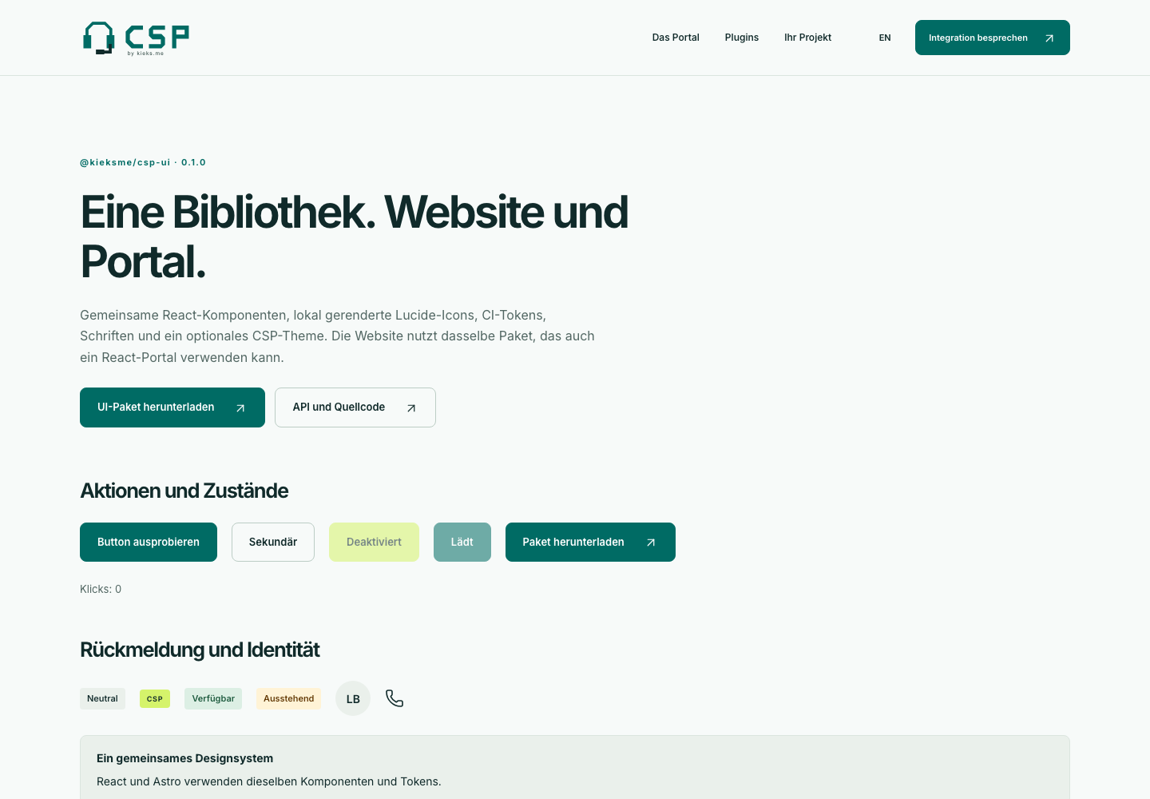
ÜBERGABE UND CORPORATE IDENTITY
Ihr Team entwickelt selbst weiter
Skills für Branding, Inhalte
und eigene Plugins begleiten
die Weiterentwicklung.
Gemeinsame UI-Komponenten
und CI-Tokens halten Website
und Portal konsistent.
Gemeinsame Bibliothek: @kieksme/csp-ui
CSP by kieks.me
15
Notes:
Das Paket enthält drei Kunden-Skills für Branding, Contentpflege und Plugin-Entwicklung. Sie führen die Kunden durch konkrete Arbeitsabläufe, ersetzen aber keine technische Verantwortung. Die UI-Bibliothek enthält React-Komponenten, CI-Tokens, Fonts und separat lizenzierte Brand-Assets. Sie wird als versionierter Tarball verteilt und ist nicht als npm-Veröffentlichung bestätigt. Die Brand-Seite nutzt dieselben Implementierungen. Installation und Interaktion wurden in einer temporären CSP-Instanz geprüft. Der Screenshot zeigt die öffentliche Komponenten-Demo, keinen Kundenbeleg.
Quellen / Grundlage:
https://github.com/kieksme/csp-brand/blob/main/docs/handover.md
https://github.com/kieksme/csp-brand/tree/main/packages/ui
https://csp-brand-kieksme.netlify.app/docs/components/

Slide 16
VORGEHEN
Ein Pilot mit messbarem Nutzen
01
Anwendungsfall wählen
Häufige Anfragearten und Erfolgskriterien festlegen.
02
Portal integrieren
Wissen, Statusquellen und einen Supportkanal anbinden.
03
Im Alltag prüfen
Antwortqualität, Übergaben und Bearbeitungszeit messen.
04
Übergeben und entscheiden
Skills, Code und Betrieb dokumentieren, Ausbau vereinbaren.
CSP by kieks.me
16
Notes:
Dies ist ein vorgeschlagenes Vorgehen, keine zugesagte Dauer. Mit einem begrenzten Anwendungsfall und klaren Quellen starten. Einen Supportkanal bewusst auswählen, direkte menschliche Erreichbarkeit im Pilot testen und Referenzanfragen dokumentieren. Nach dem Pilot gemeinsam über weitere Plugins und Betriebsumfang entscheiden.
Quellen / Grundlage:
https://github.com/kieksme/csp-brand/blob/main/brand/README.md
https://github.com/kieksme/csp-brand/blob/main/docs/handover.md
Vorgeschlagenes Pilotvorgehen für das Projektangebot.

Slide 17
ENTSCHEIDUNGSGRUNDLAGE
Was der Pilot messen soll
Entlastung
Qualität und Erreichbarkeit
Anteil sinnvoll vorgefilterter Anfragen
Manuelle Rückfragen je Anfrage
Bearbeitungszeit im Serviceteam
Korrekte Antworten aus den Quellen
Erfolgreiche menschliche Übergaben
Rückmeldung der Nutzer
Der Vergleich beginnt mit Ihrer heutigen Situation.
Einsparpotenzial bewerten wir inklusive Betrieb,
Modellkosten und Pflege der Wissensbasis.
CSP by kieks.me
17
Notes:
Vor dem Pilot eine Vergleichsbasis erfassen. Gleiche Anfragearten vor und während des Pilots betrachten und Zeitaufwand zur Pflege der Wissensbasis, KI-/Providerkosten sowie Supportzeiten einbeziehen. Vorfilterung ist von vollständig gelösten Anfragen zu trennen. Direktwahl zum Menschen darf keine versteckte Hürde erhalten. Die 80-Prozent-Marke bleibt ein Ziel, bis eigene Daten vorliegen. Keine ROI-Rechnung ohne Kundendaten.
Quellen / Grundlage:
https://github.com/kieksme/csp-brand/blob/main/brand/README.md
Vorgeschlagene Messgrößen, noch keine gemessenen Projektergebnisse.

Slide 18
NÄCHSTER SCHRITT
Ihr erster Anwendungsfall
Welche wiederkehrende Serviceanfrage
soll Ihr Team zuerst entlasten?
Ein kurzer Termin klärt Quellen, Supportkanal
und den passenden Pilotumfang.
kontakt@kieks.me
csp-brand-kieksme.netlify.app
CSP by kieks.me
18
Notes:
Kundenpitch hier abschließen. Den nächsten Termin an einer konkreten Anfrageart aufhängen: Was kommt häufig vor, welche Quellen sind vorhanden, welcher menschliche Supportkanal soll erreichbar sein? Ziel des Gesprächs ist ein begrenzter Pilotumfang, nicht sofort ein vollständiger Rollout. Bei Kollegen mit Folie 19 fortfahren. Quellen- und technischen Anhang nur bei Rückfragen nutzen.
Quellen / Grundlage:
https://github.com/kieksme/csp-brand/blob/main/brand/README.md
https://csp-brand-kieksme.netlify.app/

Slide 19
ZUSATZFOLIE FÜR KOLLEGEN
Für die interne Diskussion
Gemeinsame Produktbasis
Verantwortung im Pilot
Plugins und UI wiederverwenden.
Kundenanpassungen gezielt abgrenzen.
Erfahrungen in Skills dokumentieren.
Projektumfang und Ansprechpartner
benennen. Integration testen.
Betrieb und Wissenspflege klären.
Vorschlag: ein Pilotprojekt als Referenz für das Angebot.
Zuerst eigene Ergebnisse gewinnen. Danach entscheiden wir
über wiederholbare Leistungen und weitere Kundenprojekte.
CSP by kieks.me
19
Notes:
Nur für den internen Pitch. Vorschlag: einen verantwortlichen Ansprechpartner und ein erstes Pilotprojekt benennen. Die gemeinsame Produktbasis und UI reduzieren doppelte Entwicklungsarbeit, der tatsächliche Wiederverwendungsgrad ist noch pro Projekt zu prüfen. Leistungen als Projekt anbieten und Aufwand für Betrieb, Tests sowie Wissenspflege ausdrücklich einplanen. Das ist ein Entscheidungsvorschlag, kein bereits beschlossenes Vertriebsmodell.
Quellen / Grundlage:
https://github.com/kieksme/csp-brand/tree/main/packages/ui
https://github.com/kieksme/csp-brand/blob/main/docs/handover.md
https://github.com/kieksme/csp-brand/blob/main/brand/README.md
Interner Entscheidungsvorschlag.

Slide 20
ANHANG FÜR RÜCKFRAGEN
Technische Basis und Integrationsgrenzen
Produktbasis
Vor dem Kundenstart
React-PWA, Fastify und Plugin-SDK
Modellanbieter nach Konfiguration
Eigene Inhalte und Live-Quellen
Zugänge und Live-Verbindungen testen
Supportzeiten und Datenhaltung klären
Antwortqualität im Pilot prüfen
Die KI führt keine eigenständigen Ticket- oder Alert-Aktionen aus.
Produktbaseline: CSP 0.13.4. Quellen und Integrationsdetails
stehen in den jeweiligen Sprechernotizen.
CSP by kieks.me
20
Notes:
Baseline: CSP 0.13.4, geprüfter Katalog vom 13.10.2026. React/PWA und Fastify mit Plugin-SDK. OpenAI, Azure OpenAI und Ollama sind konfigurierbare Modellanbieter. KI-Antworten können fehlerhaft sein. KI-Chat führt keine eigenständige Ticket- oder Alert-Aktion aus. Teams, Slack und Telegram brauchen Chat-Plugin und Persistenz sowie providerbezogene Apps/Zugänge. Authentifizierung und anonyme Sitzungen hängen von der konkreten Integration ab. Provider-Live-Verbindungen und Datenschutz-/Betriebskonzept müssen vor Kundenstart geprüft werden. Auf dieser Folie keine zugesicherte Zertifizierung oder allgemeine DSGVO-Konformität behaupten.
Quellen / Grundlage:
https://github.com/kieksme/csp
https://github.com/kieksme/csp/blob/main/docs/plugins.md
https://github.com/kieksme/csp/blob/main/docs/chat.md
https://github.com/kieksme/csp/blob/main/docs/teams-support.md
https://github.com/kieksme/csp/blob/main/docs/slack-support.md
https://github.com/kieksme/csp/blob/main/docs/telegram-support.md

Slide 21
ANHANG · SAAS-PREISBEISPIELE
Preislogik: die Einheit macht den Unterschied
Beispiel | Öffentlicher Einstieg | KI / relevante Grenze
Zendesk Suite Team | 55 USD / Agent / Monat bei jährlicher Zahlung | Resolution-Modell und Add-ons accountabhängig
Freshdesk Omni Growth | 29 USD / Agent / Monat bei jährlicher Zahlung | 500 Sessions einmalig; danach 49 USD / 100
Intercom Essential + Fin | 29 USD / Sitz / Monat in jährlicher Preisansicht | Fin: 0,99 USD / Outcome; Definition beachten
Crisp Essentials | 95 USD / Workspace / Monat 10 Plätze enthalten | KI-Credits; dediziertes Ticketing erst im Plus
Stand 14.10.2026 · Keine gleichwertigen Pakete, Steuern oder Gesamtkosten. Vor Kauf neu prüfen.
CSP by kieks.me
21
Notes:
Listenpreise in Originalwährung, Stand 14.10.2026. Zendesk Suite Team: 55 USD monatlich bei jährlicher Zahlung; Resolution-Tiers accountabhängig. Freshdesk Omni Growth: 29 USD jährlich; 500 KI-Sessions einmalig pro Account, weitere 100 für 49 USD. Intercom Essential: 29 USD in jährlicher Ansicht, Fin 0,99 USD pro Outcome. Crisp Essentials: 95 USD mit zehn Plätzen; Ticketing im Plus für 295 USD mit 20 Plätzen. Kein Vergleich gleichwertiger Pakete oder Gesamtkosten.
Recherche: 14.10.2026. Keine eigenen Wettbewerbertests oder Angebote.
Primärquellen:
https://www.zendesk.com/pricing/
https://support.zendesk.com/hc/en-us/articles/11207423976986-Increasing-your-resolution-allowance
https://www.freshworks.com/freshdesk/omni/pricing/
https://www.intercom.com/pricing
https://crisp.chat/en/pricing/
Detaillierte Recherche: docs/pitch/competition-research-2026-10-14.md

Slide 22
ANHANG · EIGENBETRIEB
Open Source kann ohne Lizenzabo starten
Angebot | Freier Kern im Eigenbetrieb | Optionale Kosten
Zammad | Keine Softwarelizenzgebühr AGPLv3 | Support / Cloud; Managed AI 0,03 EUR / AI Call
Chatwoot CE | Kostenlose Community Edition MIT-Community-Code | Captain: Premium Support 19 USD / Agent / M., jährlich
FreeScout | Kostenloser Helpdesk; AI Integration Module gratis | Bezahlte Module einmalig; Modellverbrauch separat
GLPI | Freie Software GPL-3.0-or-later | Network-Support / Cloud; Umfang nach Angebot
Stand 14.10.2026 · Betrieb, Wartung und Anbieter-Verbrauch sind auch bei freien Produkten Kosten.
CSP by kieks.me
22
Notes:
Softwarekosten sind nicht Gesamtkosten. Zammad ist im Eigenbetrieb lizenzkostenfrei; Managed AI optional 0,03 EUR pro Call. Chatwoot CE ist frei, Captain gehört zu bezahlten Plänen. FreeScout bietet ein kostenloses KI-Modul und einmalig bezahlte Erweiterungen. GLPI bietet freien Code und optionale Network-/Cloud-Angebote. Betrieb, Modelle, Updates, Sicherheit und Backups brauchen Budget. Keine allgemeine Kostenüberlegenheit von CSP behaupten.
Recherche: 14.10.2026. Keine eigenen Wettbewerbertests oder Angebote.
Primärquellen:
https://zammad.com/en/pricing
https://www.chatwoot.com/pricing/self-hosted-plans
https://app.chatwoot.com/hc/user-guide/articles/1755284287-how-to-enable-captain-on-self_hosted-installations
https://freescout.net/modules-faq/
https://www.freescout.net/module/ai-integration/
https://www.glpi-project.org/en/glpi-gpl-3-0/
https://www.glpi-project.org/en/pricing/
Detaillierte Recherche: docs/pitch/competition-research-2026-10-14.md

Slide 23
ANHANG · BESCHAFFUNG
Enterprise und Baukasten separat kalkulieren
Angebot | Lizenz / Angebot | KI- oder Portal-Einheit
JSM Cloud / Service Collection | Agenten- und Planmodell; Free bis zu 3 Agents | VSA: Premium / Enterprise; ab 0,30 USD / Gespräch extra
ServiceNow CSM | Individuelles Angebot Advanced / Prime | Virtual-Agent-Gespräche laut Paketen unbegrenzt
Copilot Studio | 200 USD / Monat für 25.000 Credits; auch PAYG | Credits je Aktion; kein Gesprächspreis
Power Pages | Separat: 200 USD / Monat für 100 angemeldete Nutzer* | Aktive Nutzer je Website; anonyme Nutzung separat
Stand 14.10.2026 · * Einstiegsstufe, jährliche Abrechnung. JSM: unterstützte Gespräche; Kontingent gilt.
CSP by kieks.me
23
Notes:
Keine pauschale Microsoft-Gesamtsumme: authentifizierte, anonyme und PAYG-Nutzung unterscheiden. Credits sind keine Gespräche. JSM Premium/Enterprise enthalten 1.000 unterstützte Gespräche monatlich bzw. 12.000 jährlich; Mehrnutzung ab 0,30 USD pro Gespräch, volumenabhängig. ServiceNow Advanced/Prime nur nach Angebot, Virtual-Agent-Gespräche laut Preisübersicht unbegrenzt. Kein erfundener Agentenpreis.
Recherche: 14.10.2026. Keine eigenen Wettbewerbertests oder Angebote.
Primärquellen:
https://www.atlassian.com/collections/service/pricing?bundle=jira-service-management
https://www.servicenow.com/products/customer-service-management/pricing.html
https://www.microsoft.com/en-us/copilot/pricing/copilot-studio
https://learn.microsoft.com/en-us/power-platform/admin/powerapps-flow-licensing-faq
Detaillierte Recherche: docs/pitch/competition-research-2026-10-14.md

Slide 24
ANHANG · QUELLEN UND GRENZEN
Zielwerte brauchen vergleichbare Messungen
80 % sind unser Ziel für Vorfilterung.
Noch keine eigene Messung. Keine Lösungsquote
und keine garantierte Kostensenkung.
Im Pilot getrennt erfassen:
Vorfilterung · vollständig gelöste Anfragen · Antwortqualität
Menschliche Übergaben · Teamaufwand · gesamte Betriebskosten
11 Angebote · Herstellerquellen vom 14.10.2026 · Links in Notizen; vollständige Recherche liegt bei.
CSP by kieks.me
24
Notes:
Primärquellen zu elf Angeboten, Stand 14.10.2026. Keine Installationen oder unabhängigen Tests. Quellen zu Preisen und Funktionen stehen in den jeweiligen Notizen und im Recherchebericht. Fin-Outcomes können abgeschlossene Procedures mit Übergabe umfassen; Freddy-Sessions, JSM-Intents und Credits sind anders definiert als CSP-Vorfilterung. Herstellerangaben sind keine unabhängigen Benchmarks. Menschliche Erreichbarkeit hängt von Kanal und Servicezeiten ab. CSP-ROI ist noch ungemessen.
Recherche: 14.10.2026. Keine eigenen Wettbewerbertests oder Angebote.
Primärquellen:
https://www.zendesk.com/pricing/
https://www.freshworks.com/freshdesk/omni/pricing/
https://www.intercom.com/pricing
https://crisp.chat/en/pricing/
https://www.atlassian.com/collections/service/pricing?bundle=jira-service-management
https://www.servicenow.com/products/customer-service-management/pricing.html
https://www.microsoft.com/en-us/copilot/pricing/copilot-studio
https://learn.microsoft.com/en-us/power-platform/admin/powerapps-flow-licensing-faq
https://zammad.com/en/pricing
https://zammad.com/en/company/press/zammad-introduces-ai-features-with-free-choice-of-large-language-model
https://www.chatwoot.com/pricing/self-hosted-plans
https://app.chatwoot.com/hc/user-guide/articles/1755284287-how-to-enable-captain-on-self_hosted-installations
https://freescout.net/modules-faq/
https://www.freescout.net/module/ai-integration/
https://www.glpi-project.org/en/
https://www.glpi-project.org/en/glpi-gpl-3-0/
https://www.glpi-project.org/en/pricing/
https://github.com/kieksme/csp-brand/blob/main/brand/README.md
Detaillierte Recherche: docs/pitch/competition-research-2026-10-14.md

